Slide 1
Spracovanie nerez ocele
Čistenie zvarov na nerez oceli
elektrolytickou metódou

Slide 2
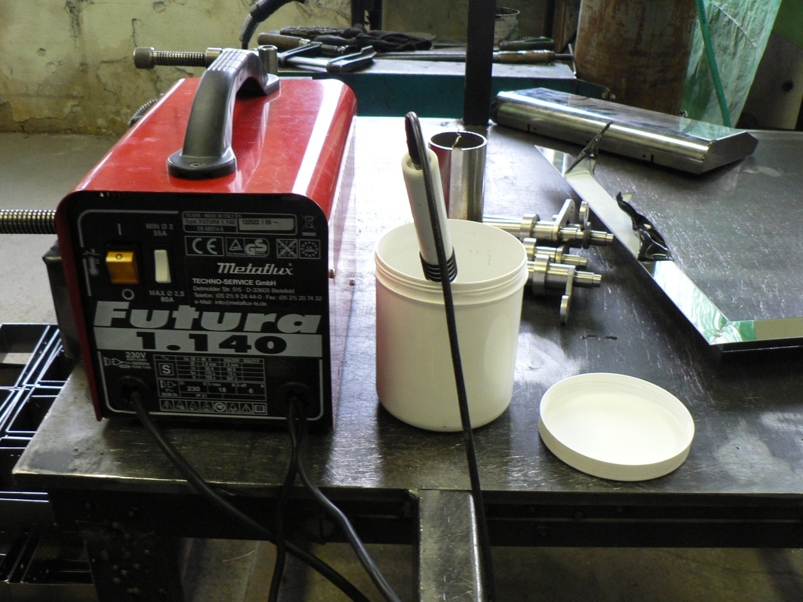
ERS komplet

Slide 3
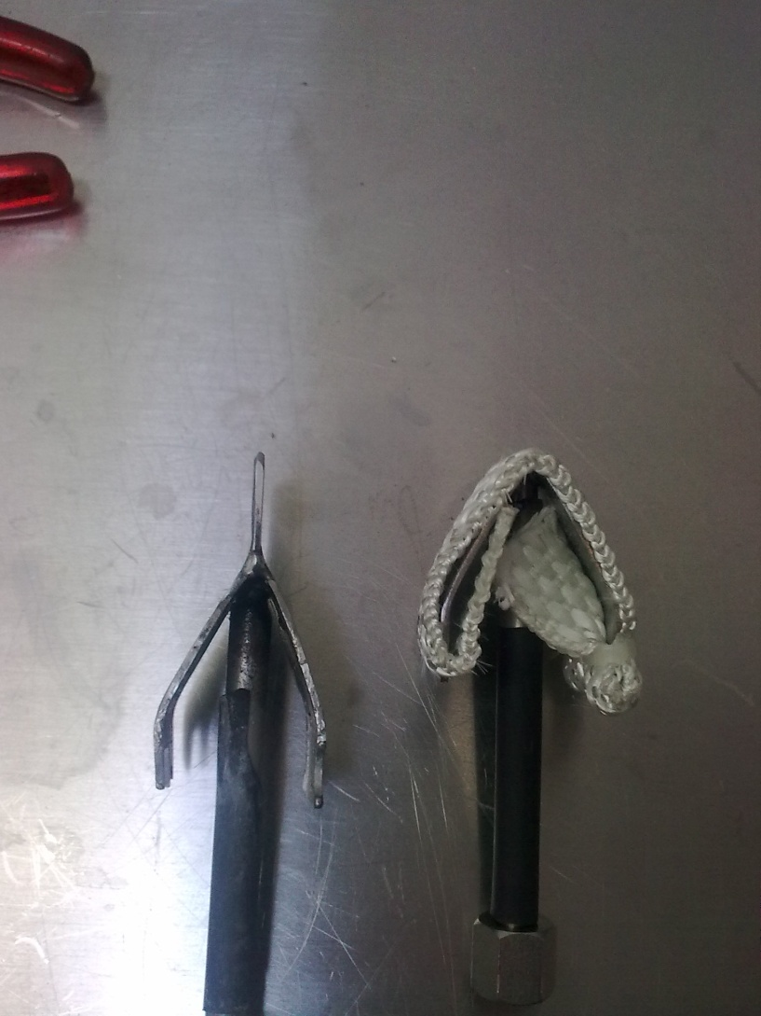
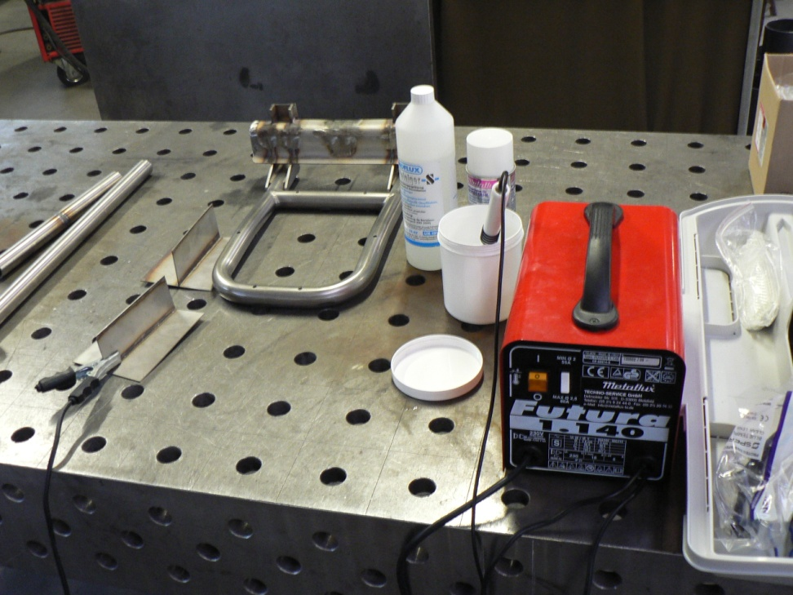
Príslušenstvo na čistenie

Slide 4
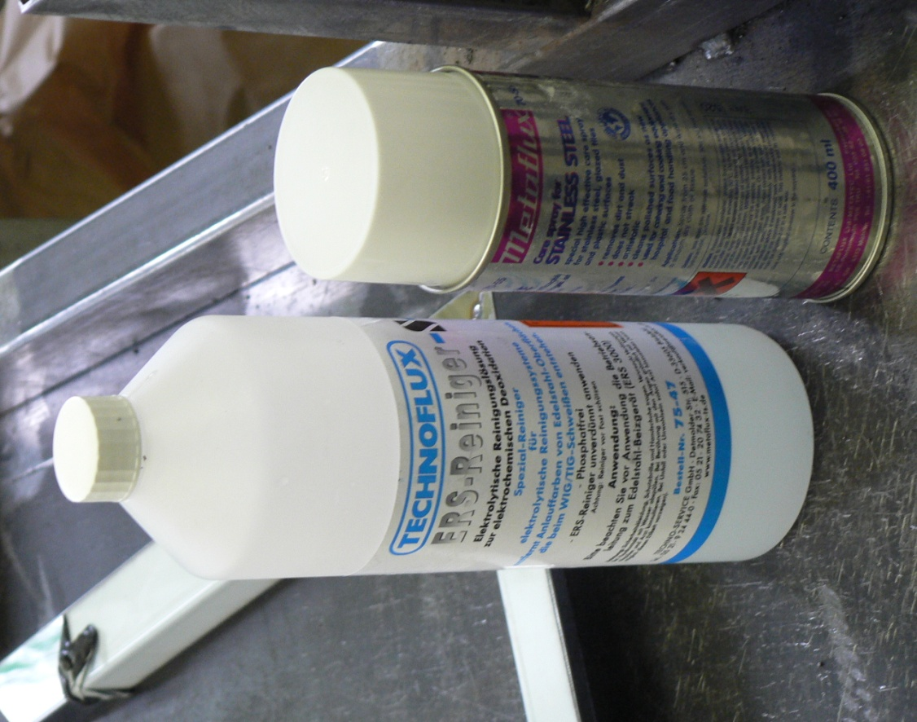
Príslušenstvo - chemikálie

Slide 5
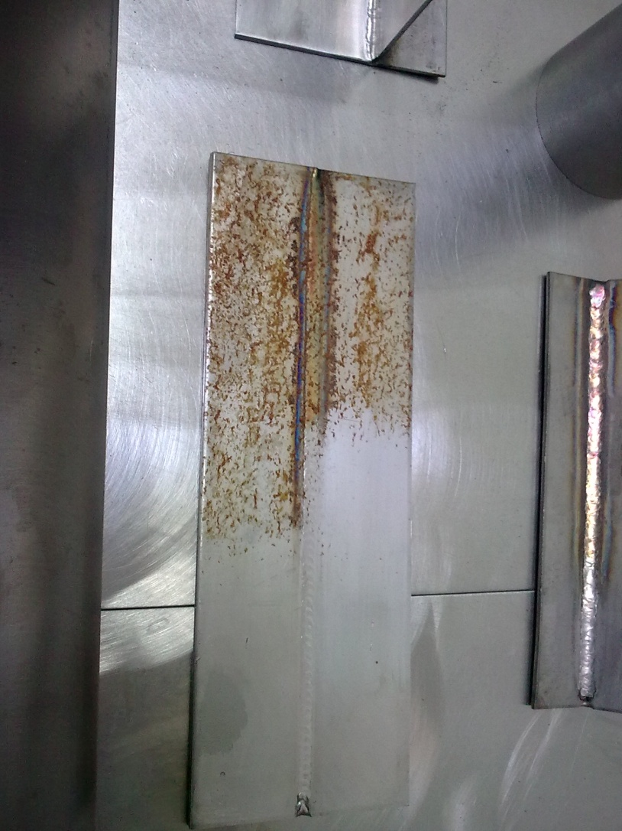
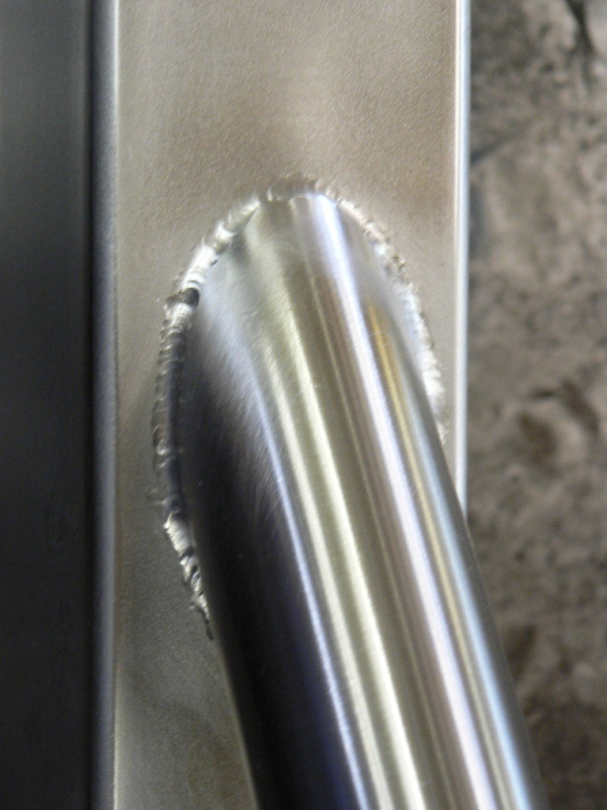
Čo dokáže ERS KOMPLET

Slide 6
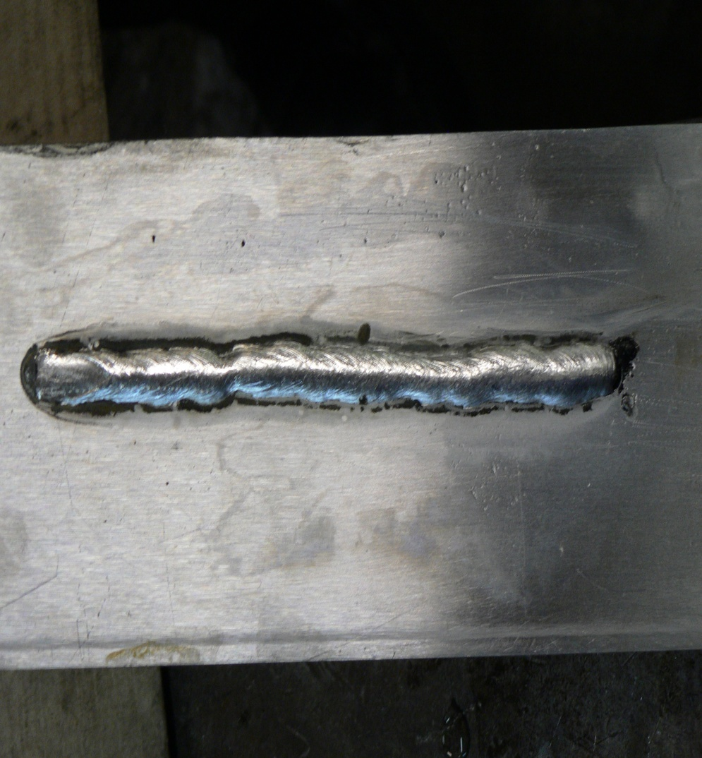
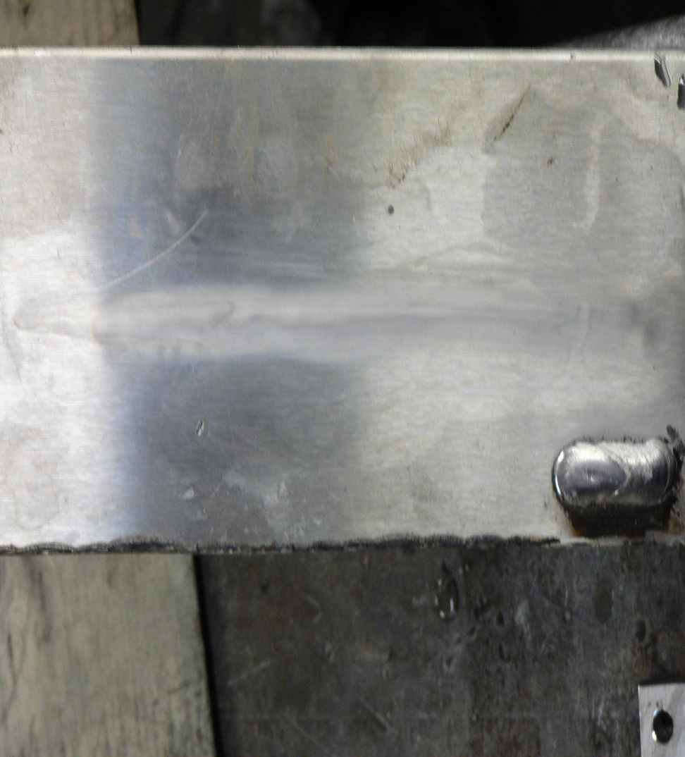
Plošné zvary

Slide 7
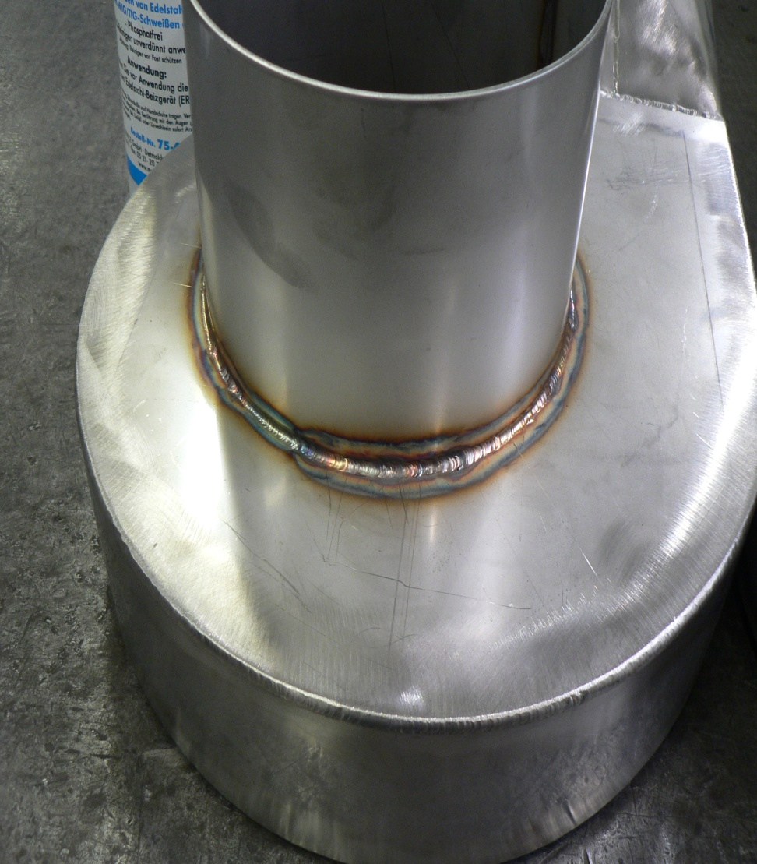
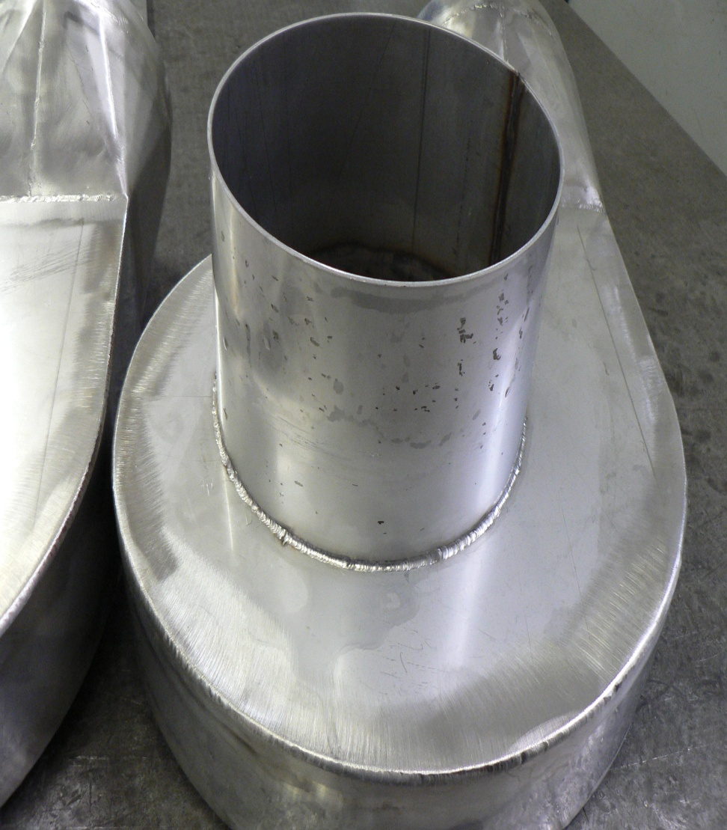
Kútové zvary

Slide 8
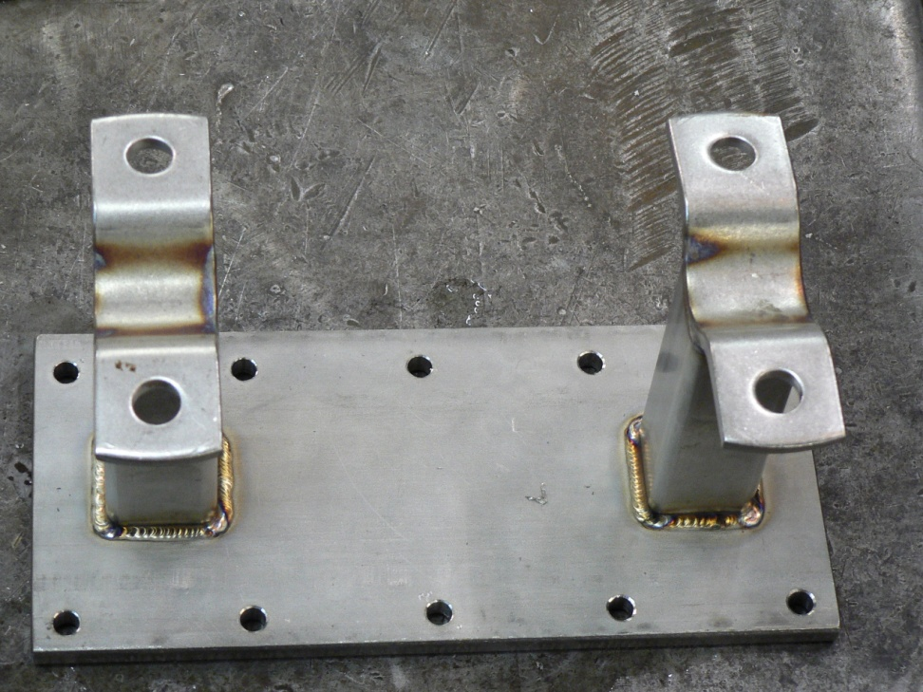
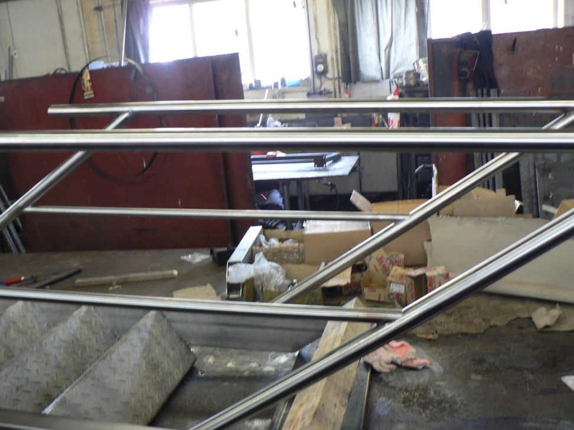
Rýchlosť čistenia pri konečnej montáži

Slide 9
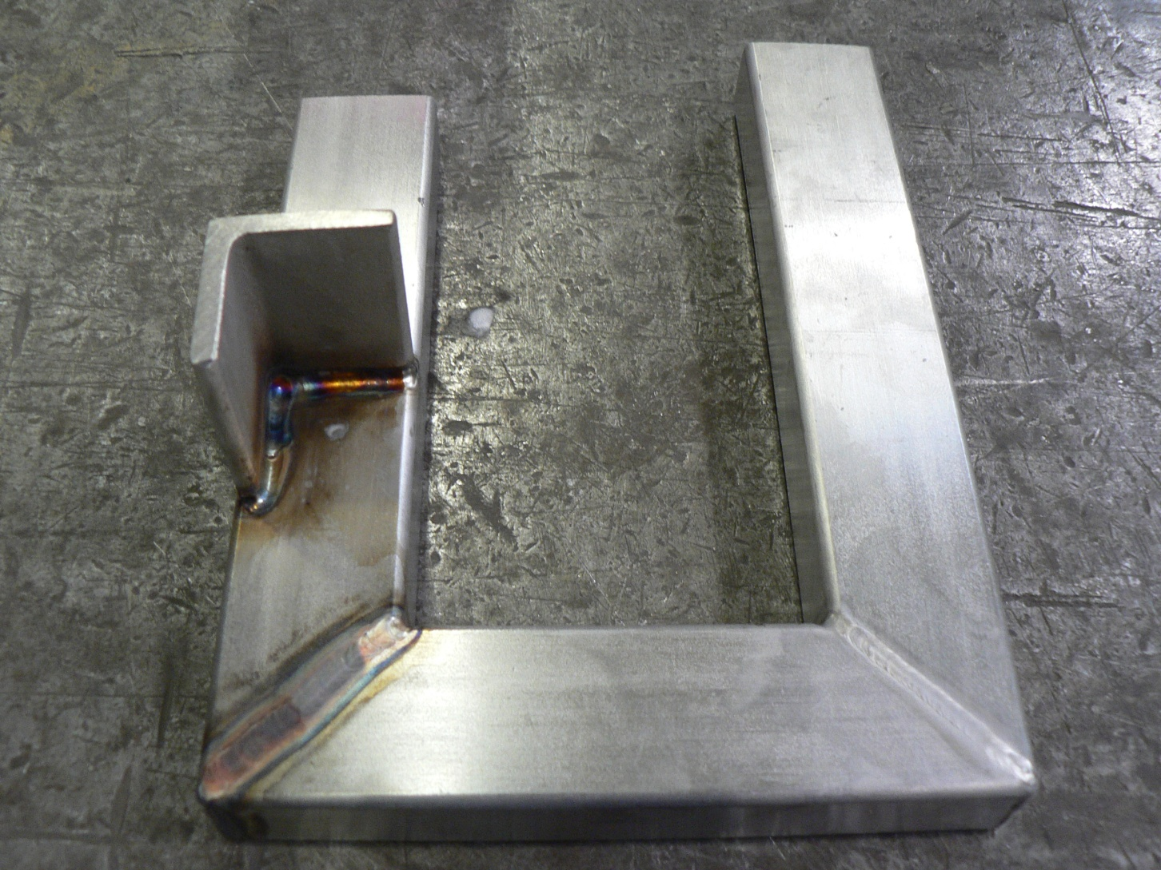
Ďalšie príklady

Slide 10
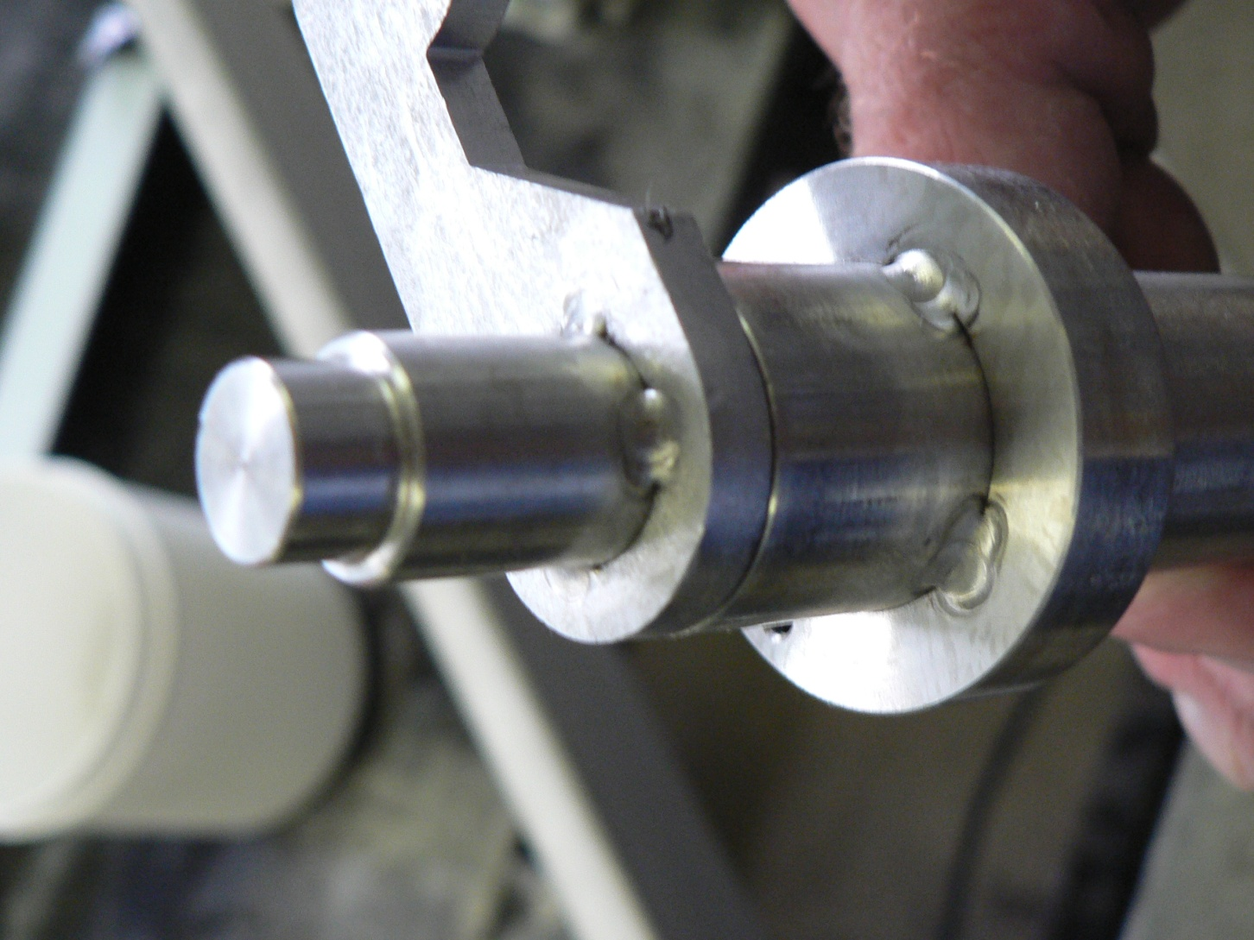

Slide 11
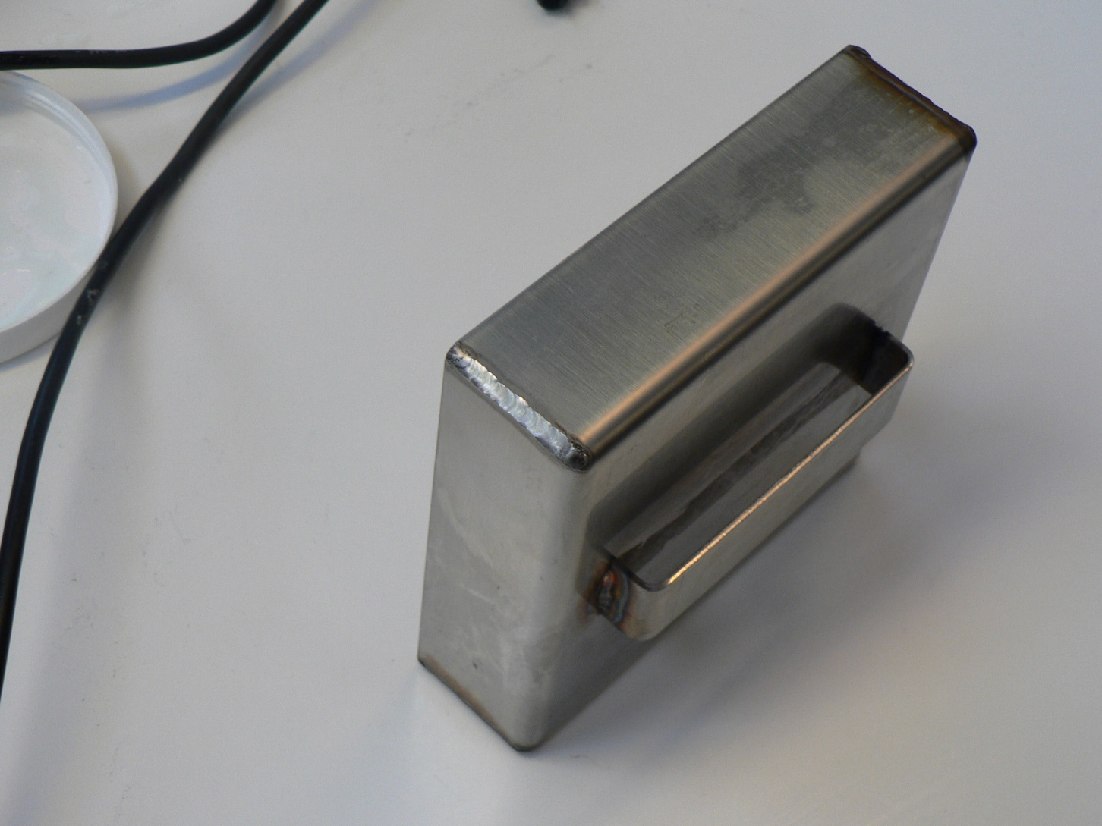

Slide 12
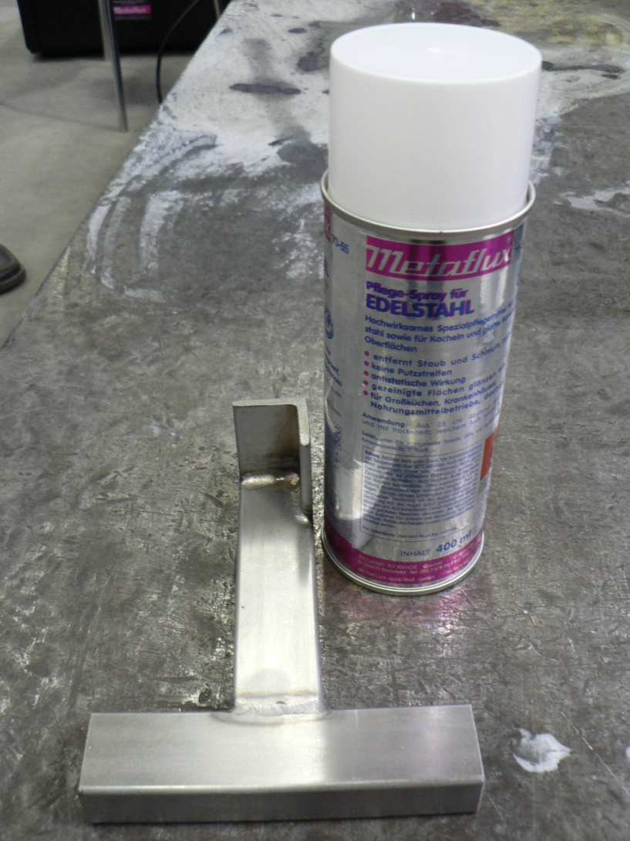
Finálna úprava povrchu - zjednotenie vzhľadu

Slide 13
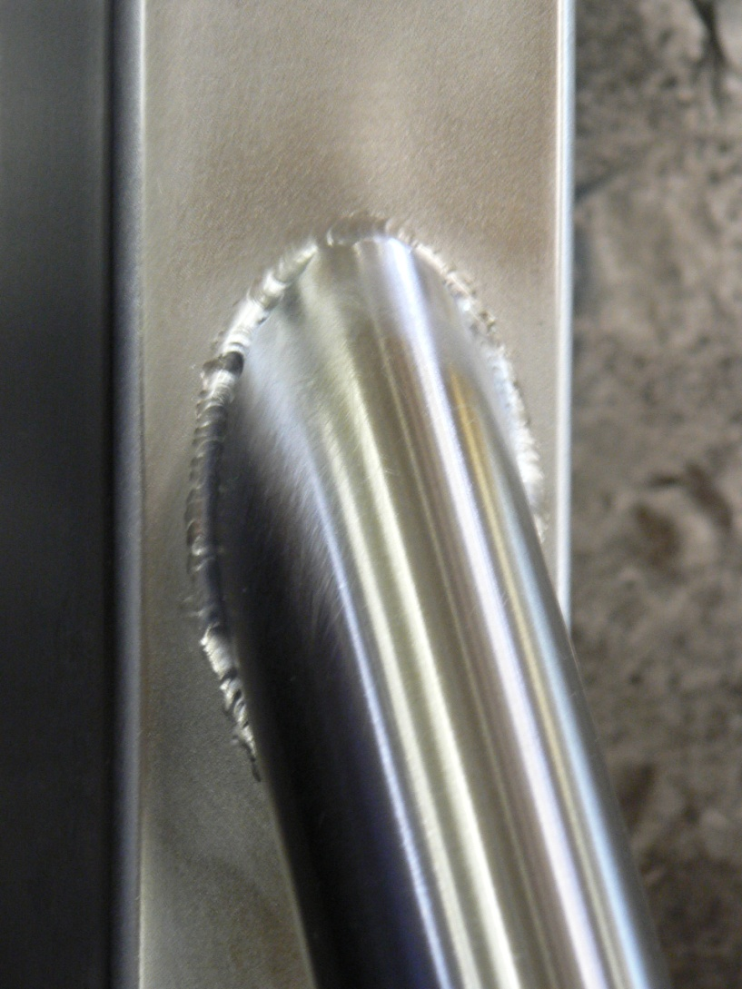
Príklad č.1

Slide 14
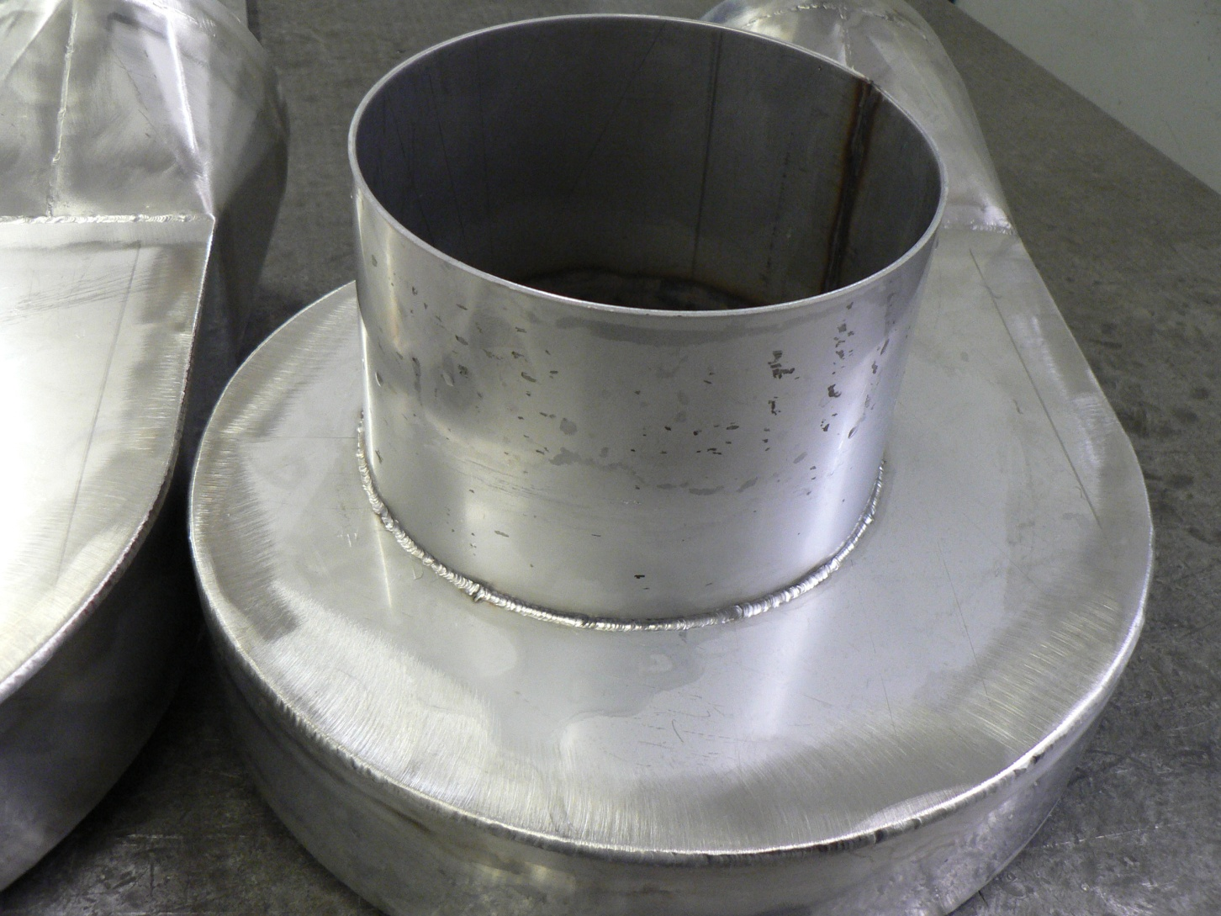
Príklad č.2

Slide 15
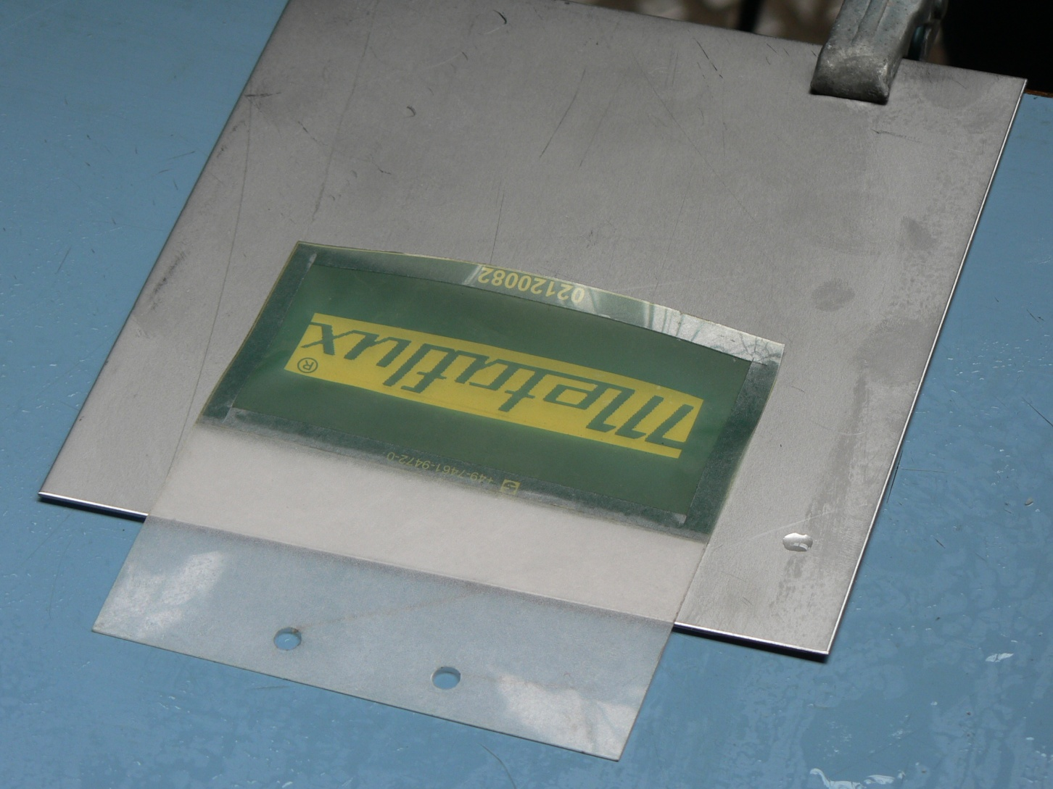
Metóda elektrolytického leptania

Slide 16
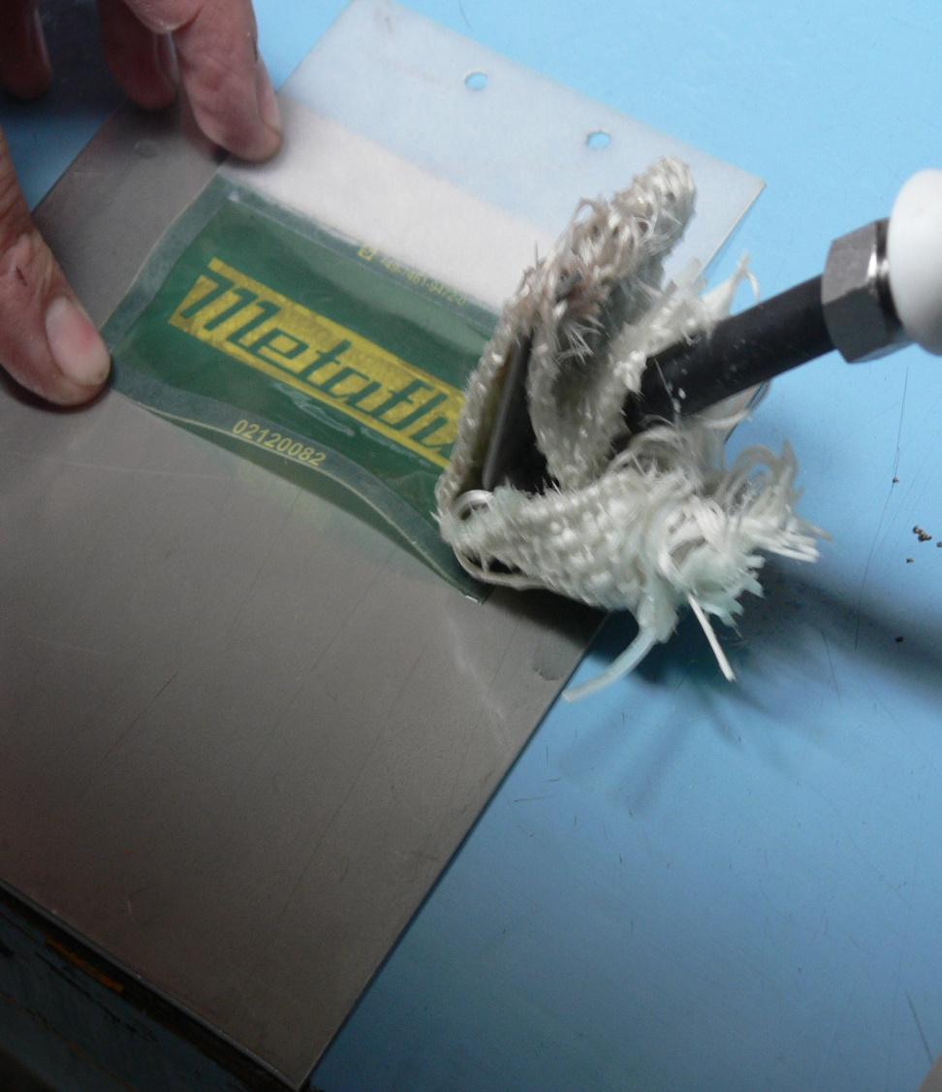
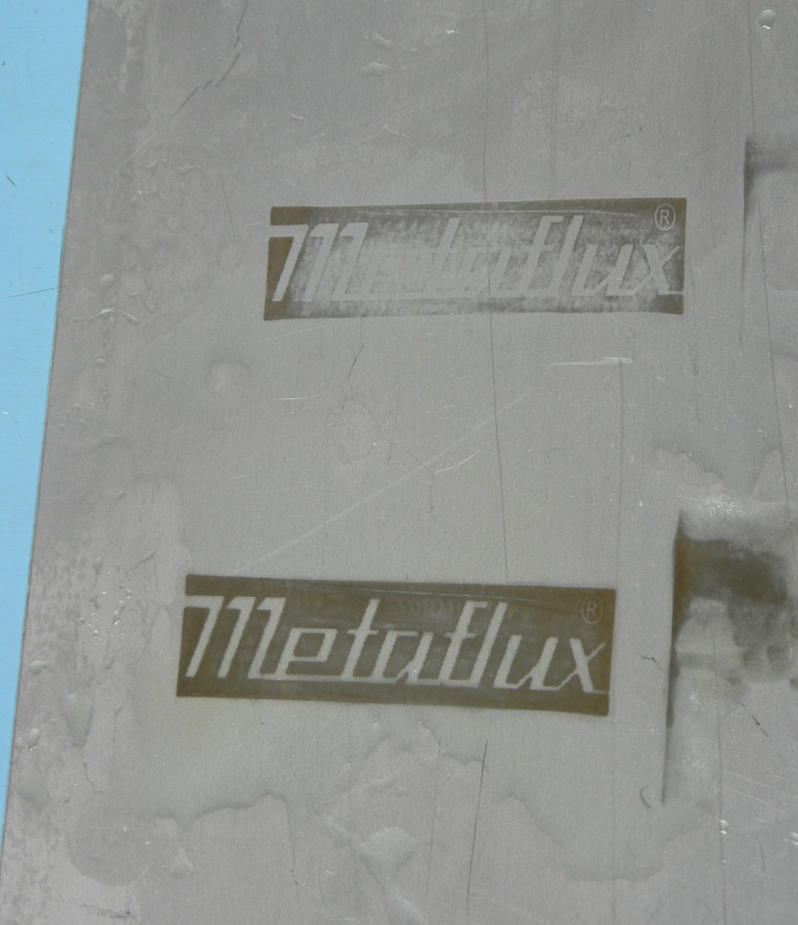
Príklad

Slide 17
Stačí len previesť praktickú ukážku u zákazníka
Výhodná cena
Vysoká účinnosť
Práca s neagresívnou čistiacou látkou
Rýchlosť a efektívnosť práce
Univerzálnosť použitia
Mobilita
Poradenský servis

